Slide 1
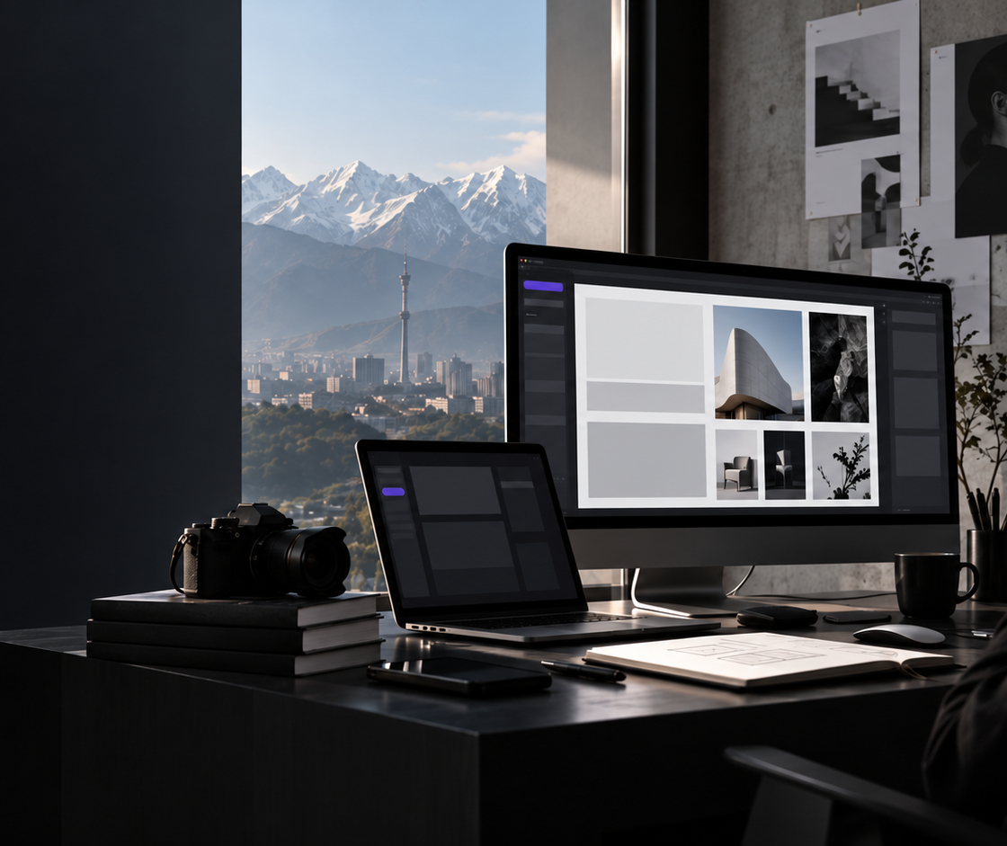
Хекслет Колледж
ПМ1 · Сканирование и обработка
графической информации
Занятие 47
Финальная студийная работа: handoff и защита
Закрываем РО 1.1 проверенным production-комплектом
люди · идеи · инструменты · изображения · проекты
Notes:
Назначение: единая обложка серии РО 1.1.
Alt-текст: рабочее место дизайнера с монитором, графическими материалами и видом на город.
Источник: обязательный hero серии ПМ1, учебное изображение, созданное ИИ через ChatGPT.

Slide 2
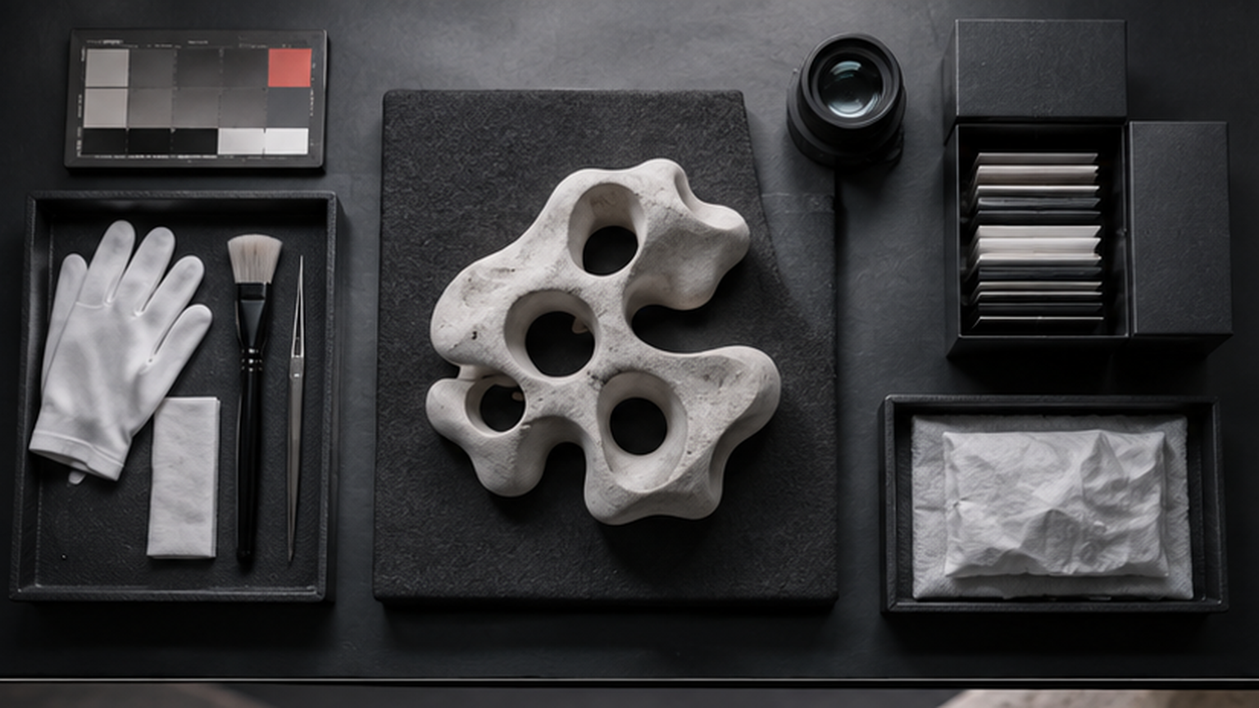
Финальная студийная работа: handoff и защита
Хекслет
Финал РО 1.1
Один проект соединяет Illustrator, Photoshop, Figma, critique, mobile и передачу файлов.
Финал показывает полный рабочий процесс.
Наблюдаем и проверяем
Финал показывает полный рабочий процесс.
2
Notes:
Назначение: крупный визуальный пример для темы «Финал РО 1.1».
Alt-текст: новая учебная музейная сцена, созданная специально для занятия П47; визуально раскрывает тему «Финал РО 1.1».
Источник: учебное изображение, созданное ИИ; ChatGPT через Codex with ChatGPT; 20.09.2026.
Файл: 47-01.png.
Полный промпт: Контактный лист 2×2, созданный специально для П47. Общие ограничения: новые сюжеты, не повторяющие прежние презентации; музейная предметная фотография, архив, консервация, выставочная сценография или физические прототипы; тёмный графитовый фон; коралловый акцент #FF4158; без текста, логотипов и читаемого интерфейса; без типовой дизайн-студии, студентов у ноутбука, мудбордов и обычных рабочих столов. ## P47-A
1. Консервационный стол контроля качества с комплектом материалов проекта.
2. Четыре материала последовательно открыты и проверяются физически.
3. Контур вырубки рядом с чистым готовым предметом.
4. Прозрачные слои растровой композиции — фон, тень, объект и свет.

Slide 3
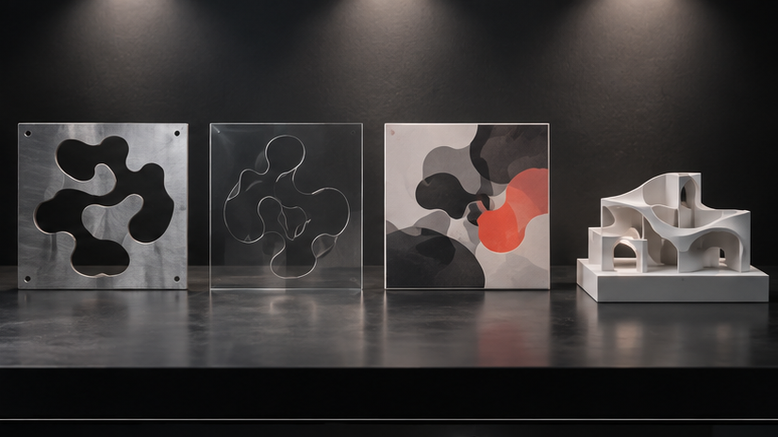
Финальная студийная работа: handoff и защита
Хекслет
Что сдаём
Desktop, mobile, Figma source, Illustrator master, exports, preview, README и SOURCES.
Комплект доказывает и результат, и происхождение.
Наблюдаем и проверяем
Комплект доказывает и результат, и происхождение.
3
Notes:
Назначение: крупный визуальный пример для темы «Что сдаём».
Alt-текст: новая учебная музейная сцена, созданная специально для занятия П47; визуально раскрывает тему «Что сдаём».
Источник: учебное изображение, созданное ИИ; ChatGPT через Codex with ChatGPT; 20.09.2026.
Файл: 47-02.png.
Полный промпт: Контактный лист 2×2, созданный специально для П47. Общие ограничения: новые сюжеты, не повторяющие прежние презентации; музейная предметная фотография, архив, консервация, выставочная сценография или физические прототипы; тёмный графитовый фон; коралловый акцент #FF4158; без текста, логотипов и читаемого интерфейса; без типовой дизайн-студии, студентов у ноутбука, мудбордов и обычных рабочих столов. ## P47-A
1. Консервационный стол контроля качества с комплектом материалов проекта.
2. Четыре материала последовательно открыты и проверяются физически.
3. Контур вырубки рядом с чистым готовым предметом.
4. Прозрачные слои растровой композиции — фон, тень, объект и свет.

Slide 4
Финальная студийная работа: handoff и защита
Хекслет
Финальный QA
Открыть, изменить, экспортировать, понять, проследить источник и объяснить решение.
01
02
03
04
Открыть, изменить, экспортировать, понять, проследить источник и объяснить решение
Проверить
Исправить
Передать
Шесть действий проверяют готовность.
Шесть действий проверяют готовность.
4

Slide 5
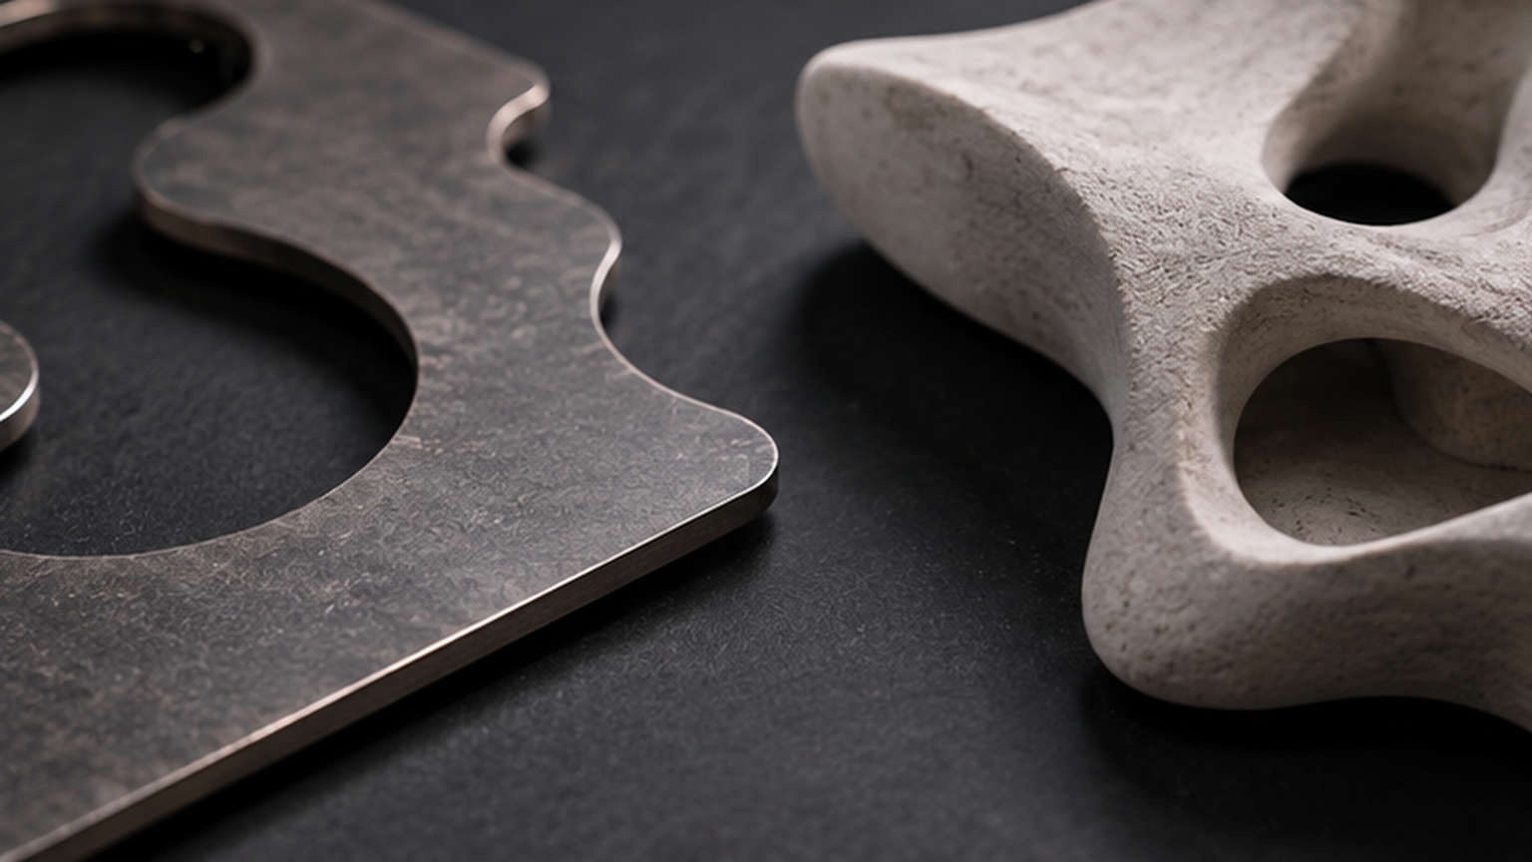
Финальная студийная работа: handoff и защита
Хекслет
Проверка файлов
Каждый важный файл открывается. Нет пустых ссылок, случайных дублей и неизвестных версий.
Техническая целостность проверяется до защиты.
Наблюдаем и проверяем
Техническая целостность проверяется до защиты.
5
Notes:
Назначение: крупный визуальный пример для темы «Проверка файлов».
Alt-текст: новая учебная музейная сцена, созданная специально для занятия П47; визуально раскрывает тему «Проверка файлов».
Источник: учебное изображение, созданное ИИ; ChatGPT через Codex with ChatGPT; 20.09.2026.
Файл: 47-03.png.
Полный промпт: Контактный лист 2×2, созданный специально для П47. Общие ограничения: новые сюжеты, не повторяющие прежние презентации; музейная предметная фотография, архив, консервация, выставочная сценография или физические прототипы; тёмный графитовый фон; коралловый акцент #FF4158; без текста, логотипов и читаемого интерфейса; без типовой дизайн-студии, студентов у ноутбука, мудбордов и обычных рабочих столов. ## P47-A
1. Консервационный стол контроля качества с комплектом материалов проекта.
2. Четыре материала последовательно открыты и проверяются физически.
3. Контур вырубки рядом с чистым готовым предметом.
4. Прозрачные слои растровой композиции — фон, тень, объект и свет.

Slide 6
Финальная студийная работа: handoff и защита
Хекслет
Проверка desktop и mobile
Тема, фокус и CTA сохраняются. Узкий экран не содержит горизонтального выхода.
ДО
ПОСЛЕ
Проблема видна
в масштабе, структуре
или порядке чтения
Одна точная правка
связана с наблюдением
и сохраняет систему
Два экрана образуют одну систему.
Два экрана образуют одну систему.
6

Slide 7
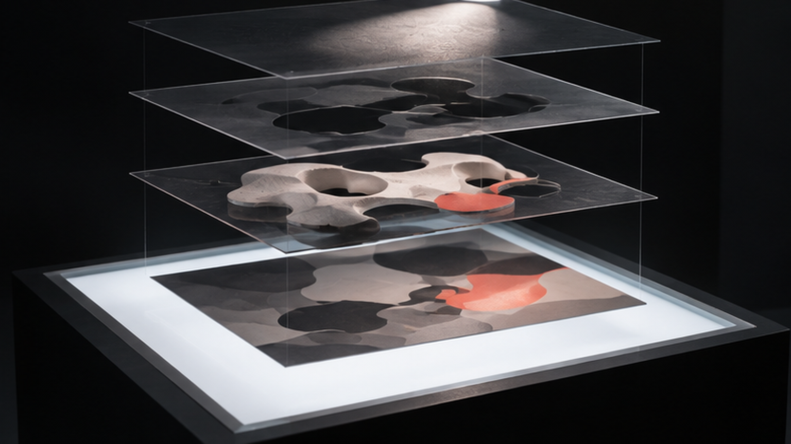
Финальная студийная работа: handoff и защита
Хекслет
Проверка assets
SVG остаются чёткими, raster имеет достаточный размер, masters сохранены.
Export подтверждает качество source.
Наблюдаем и проверяем
Export подтверждает качество source.
7
Notes:
Назначение: крупный визуальный пример для темы «Проверка assets».
Alt-текст: новая учебная музейная сцена, созданная специально для занятия П47; визуально раскрывает тему «Проверка assets».
Источник: учебное изображение, созданное ИИ; ChatGPT через Codex with ChatGPT; 20.09.2026.
Файл: 47-04.png.
Полный промпт: Контактный лист 2×2, созданный специально для П47. Общие ограничения: новые сюжеты, не повторяющие прежние презентации; музейная предметная фотография, архив, консервация, выставочная сценография или физические прототипы; тёмный графитовый фон; коралловый акцент #FF4158; без текста, логотипов и читаемого интерфейса; без типовой дизайн-студии, студентов у ноутбука, мудбордов и обычных рабочих столов. ## P47-A
1. Консервационный стол контроля качества с комплектом материалов проекта.
2. Четыре материала последовательно открыты и проверяются физически.
3. Контур вырубки рядом с чистым готовым предметом.
4. Прозрачные слои растровой композиции — фон, тень, объект и свет.

Slide 8
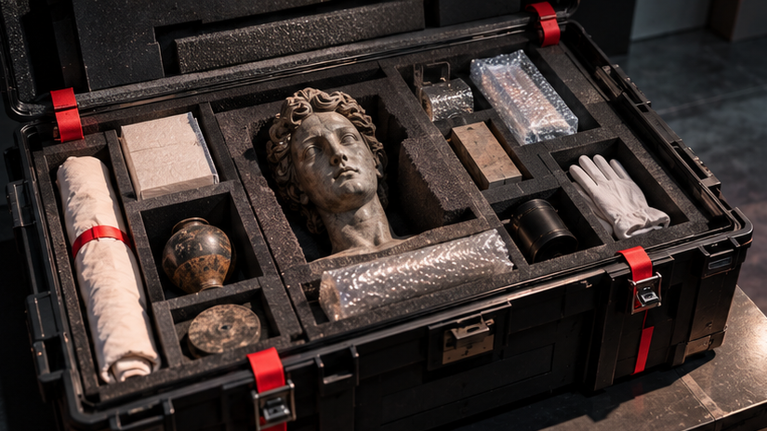
Финальная студийная работа: handoff и защита
Хекслет
Показ преподавателя
Короткий QA одного проекта: от папки до Present и повторного экспорта.
Проверка идёт по действиям, а не по впечатлению.
Наблюдаем и проверяем
Проверка идёт по действиям, а не по впечатлению.
8
Notes:
Назначение: крупный визуальный пример для темы «Показ преподавателя».
Alt-текст: новая учебная музейная сцена, созданная специально для занятия П47; визуально раскрывает тему «Показ преподавателя».
Источник: учебное изображение, созданное ИИ; ChatGPT через Codex with ChatGPT; 20.09.2026.
Файл: 47-05.png.
Полный промпт: Контактный лист 2×2, созданный специально для П47. Общие ограничения: новые сюжеты, не повторяющие прежние презентации; музейная предметная фотография, архив, консервация, выставочная сценография или физические прототипы; тёмный графитовый фон; коралловый акцент #FF4158; без текста, логотипов и читаемого интерфейса; без типовой дизайн-студии, студентов у ноутбука, мудбордов и обычных рабочих столов. ## P47-B
1. Запечатанный музейный ящик проходит независимую проверку по пломбам и комплектности.
2. Короткая защита в небольшой галерее с проекциями и физическими экспонатами.
3. Выставочный коридор как цельная цепочка от исходного материала к desktop, mobile и переданному комплекту.
4. Пустая тёмная панель.

Slide 9
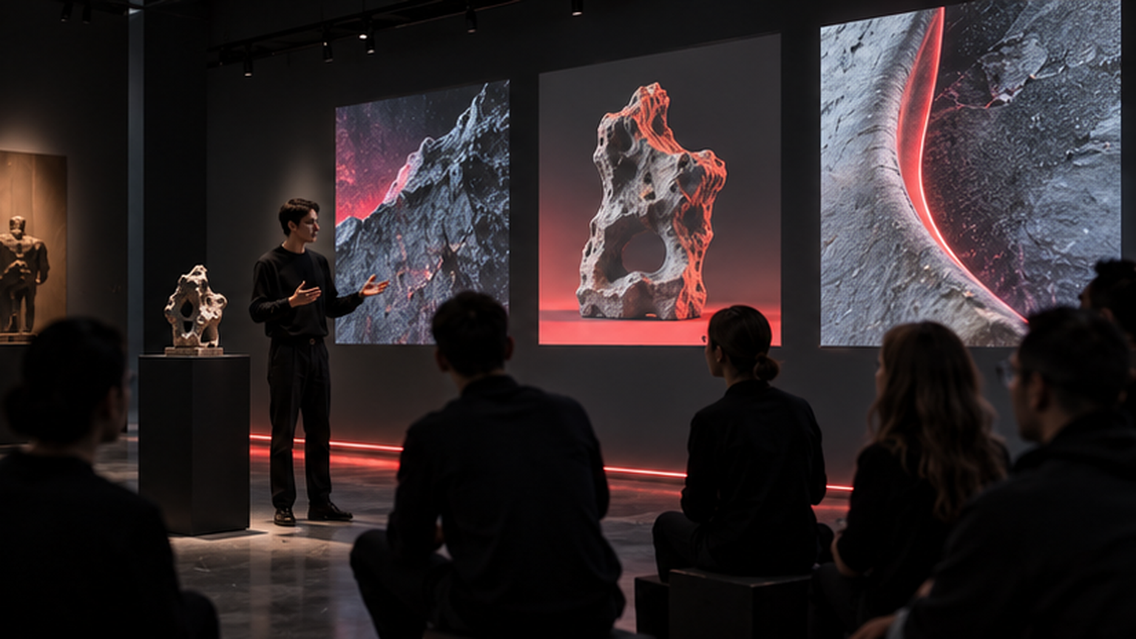
Финальная студийная работа: handoff и защита
Хекслет
Независимый handoff test
Получатель открывает комплект и выполняет одну правку без помощи автора.
Продолжение чужой работы проверяет ясность передачи.
Сравниваем решение
Продолжение чужой работы проверяет ясность передачи.
9
Notes:
Назначение: крупный визуальный пример для темы «Независимый handoff test».
Alt-текст: новая учебная музейная сцена, созданная специально для занятия П47; визуально раскрывает тему «Независимый handoff test».
Источник: учебное изображение, созданное ИИ; ChatGPT через Codex with ChatGPT; 20.09.2026.
Файл: 47-06.png.
Полный промпт: Контактный лист 2×2, созданный специально для П47. Общие ограничения: новые сюжеты, не повторяющие прежние презентации; музейная предметная фотография, архив, консервация, выставочная сценография или физические прототипы; тёмный графитовый фон; коралловый акцент #FF4158; без текста, логотипов и читаемого интерфейса; без типовой дизайн-студии, студентов у ноутбука, мудбордов и обычных рабочих столов. ## P47-B
1. Запечатанный музейный ящик проходит независимую проверку по пломбам и комплектности.
2. Короткая защита в небольшой галерее с проекциями и физическими экспонатами.
3. Выставочный коридор как цельная цепочка от исходного материала к desktop, mobile и переданному комплекту.
4. Пустая тёмная панель.

Slide 10
Финальная студийная работа: handoff и защита
Хекслет
Evidence проекта
Before/after, critique note, исправление и запись происхождения входят в комплект.
РО 1.1
Before/after, critique note, исправление и запись происхождения входят в комплект.
Процесс нельзя восстанавливать по памяти после сдачи.
Процесс нельзя восстанавливать по памяти после сдачи.
10

Slide 11
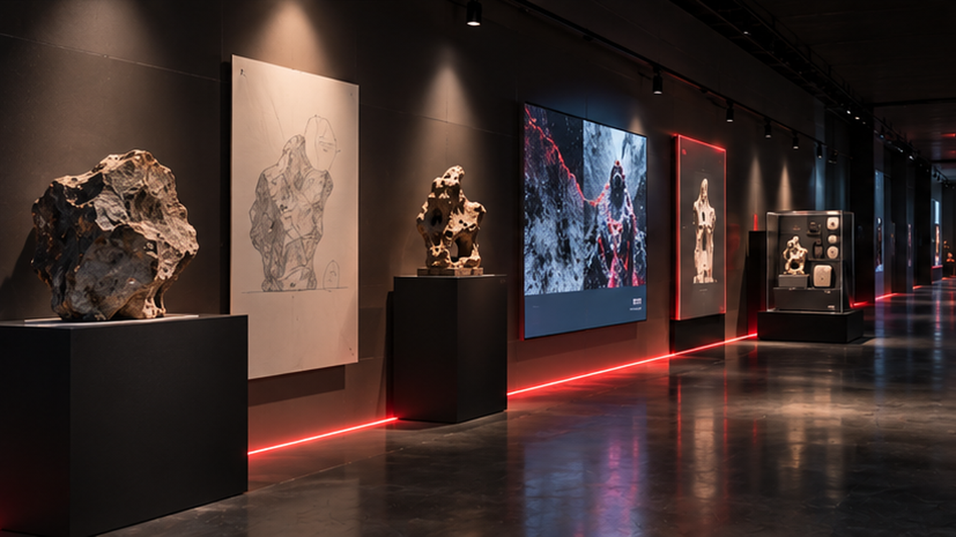
Финальная студийная работа: handoff и защита
Хекслет
Защита за 90 секунд
Задача, главное решение, проверка, исправление и готовность к передаче.
Защита объясняет решения, а не кнопки программы.
Сравниваем решение
Защита объясняет решения, а не кнопки программы.
11
Notes:
Назначение: крупный визуальный пример для темы «Защита за 90 секунд».
Alt-текст: новая учебная музейная сцена, созданная специально для занятия П47; визуально раскрывает тему «Защита за 90 секунд».
Источник: учебное изображение, созданное ИИ; ChatGPT через Codex with ChatGPT; 20.09.2026.
Файл: 47-07.png.
Полный промпт: Контактный лист 2×2, созданный специально для П47. Общие ограничения: новые сюжеты, не повторяющие прежние презентации; музейная предметная фотография, архив, консервация, выставочная сценография или физические прототипы; тёмный графитовый фон; коралловый акцент #FF4158; без текста, логотипов и читаемого интерфейса; без типовой дизайн-студии, студентов у ноутбука, мудбордов и обычных рабочих столов. ## P47-B
1. Запечатанный музейный ящик проходит независимую проверку по пломбам и комплектности.
2. Короткая защита в небольшой галерее с проекциями и физическими экспонатами.
3. Выставочный коридор как цельная цепочка от исходного материала к desktop, mobile и переданному комплекту.
4. Пустая тёмная панель.

Slide 12
Финальная студийная работа: handoff и защита
Хекслет
Что исправить за пять минут
Missing file, неправильное имя, потерянный source или неясная версия.
ДО
ПОСЛЕ
Проблема видна
в масштабе, структуре
или порядке чтения
Одна точная правка
связана с наблюдением
и сохраняет систему
Последняя точная правка важнее декоративного эффекта.
Последняя точная правка важнее декоративного эффекта.
12

Slide 13
Финальная студийная работа: handoff и защита
Хекслет
Критерии финала
Цельный экран, адаптация, понятный пакет, traceable assets и защита решений.
РО 1.1
Цельный экран, адаптация, понятный пакет, traceable assets и защита решений.
Оценка опирается на наблюдаемые доказательства.
Оценка опирается на наблюдаемые доказательства.
13

Slide 14
Финальная студийная работа: handoff и защита
Хекслет
Переход к РО 1.2
Следующий блок исследует визуальную грамматику: иерархию, вес, баланс и ритм.
01
02
03
04
Следующий блок исследует визуальную грамматику: иерархию, вес, баланс и ритм
Проверить
Исправить
Передать
Новые принципы применяются к уже знакомому production-процессу.
Новые принципы применяются к уже знакомому production-процессу.
14

Slide 15
Финальная студийная работа: handoff и защита
Хекслет
РО 1.1 завершён
От исходного изображения и формы к проверенному и передаваемому web-проекту.
РО 1.1
От исходного изображения и формы к проверенному и передаваемому web-проекту.
«Музей забытых вещей» становится доказательством production-процесса.
«Музей забытых вещей» становится доказательством production-процесса.
15

